Slide 1
Obiceiuri bune in programarea competitiva

Slide 2
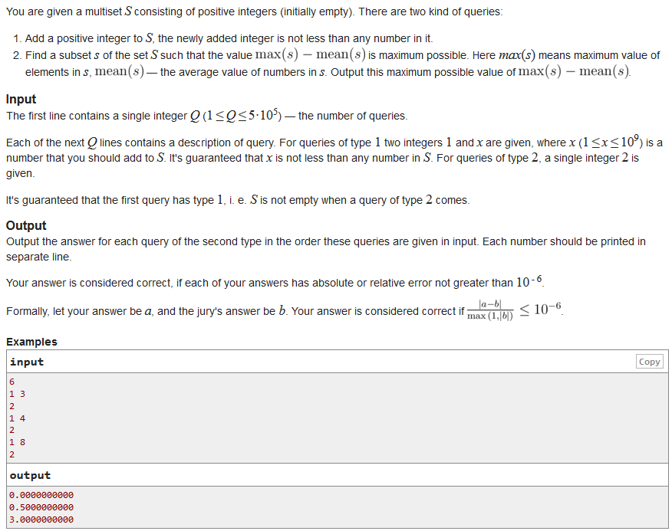
Testarea unui program cu generator

Slide 3
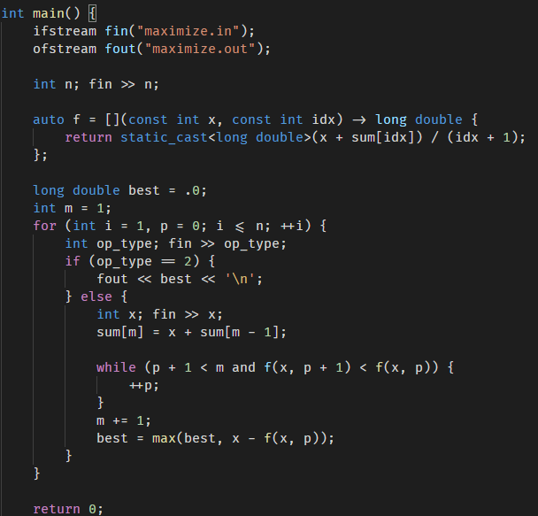
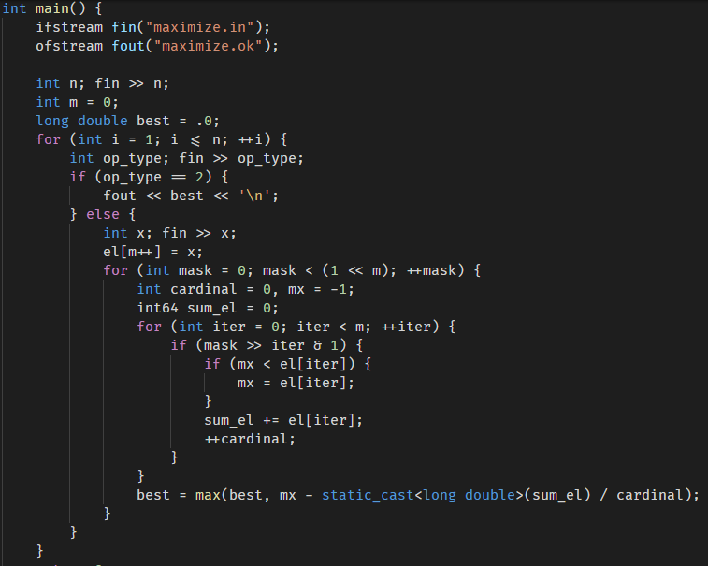
Cele 2 surse..
test.cpp
brute.cpp

Slide 4
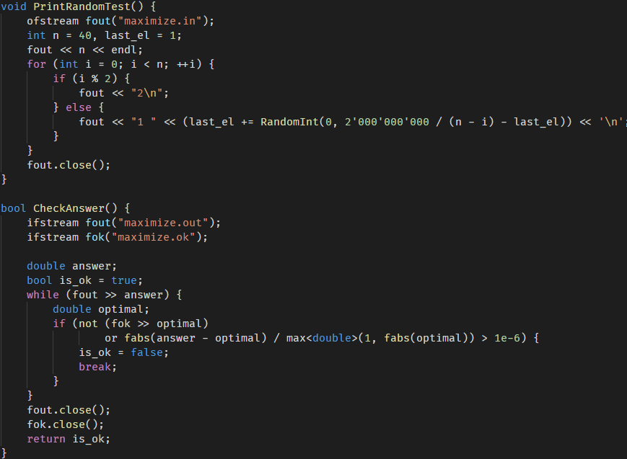
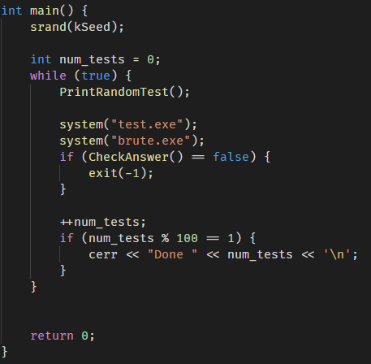
Generator

Slide 5
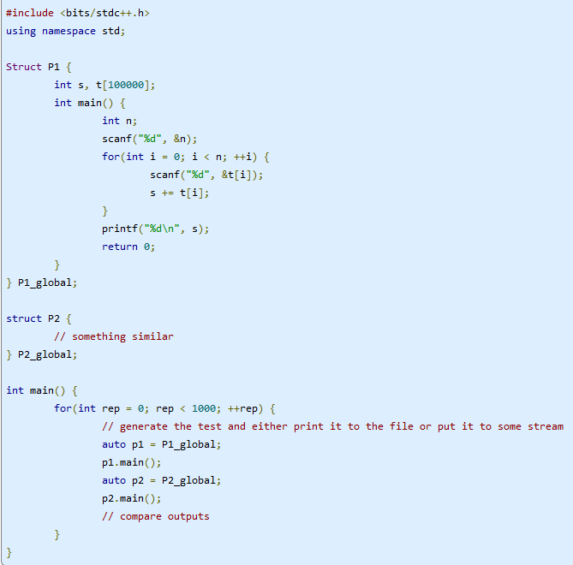
In aceeasi sursa

Slide 6
Generarea numerelor aleatoare
RAND_MAX = 2^15 - 1 (Windows)
RAND_MAX = 2^31-1 (Linux)
Este costisitoare ca timp, deci folosiți cu precauție
Funcții precum std::random_shuffle apeleaza rand()

Slide 7

Cum afișăm numerele cu precizie fixă?

Slide 8
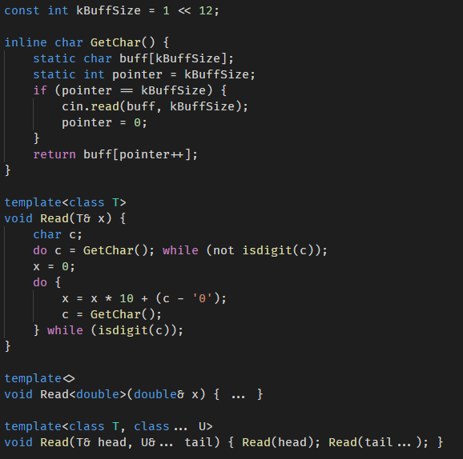
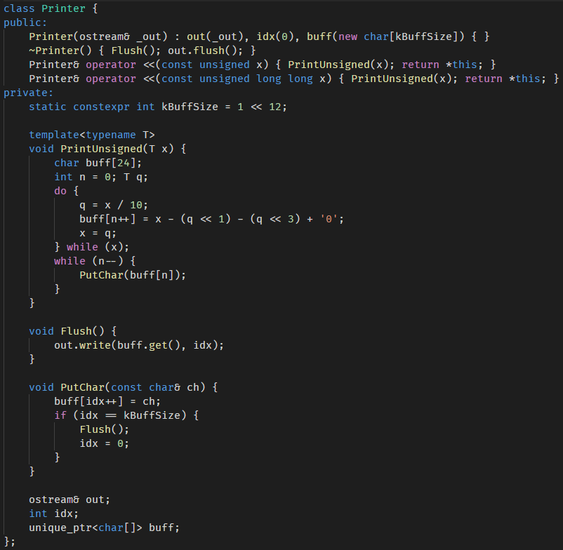
Parsarea citirii si iesirii
Trebuie definit si Read() { }

Slide 9
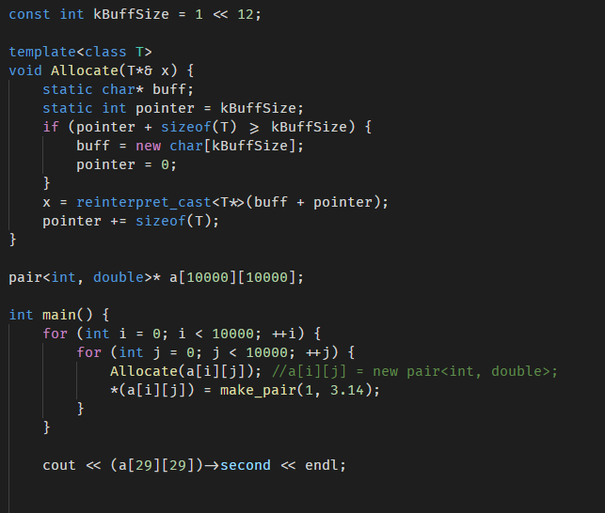
Alocarea memoriei pe bucati

Slide 10
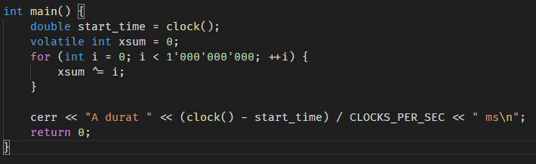
Masurarea timpului de executie si al memoriei
C
Sau ca rule of thumb inlocuim valorile maxime in complexitatea noastra si apoi impartim la 10^8.

Slide 11
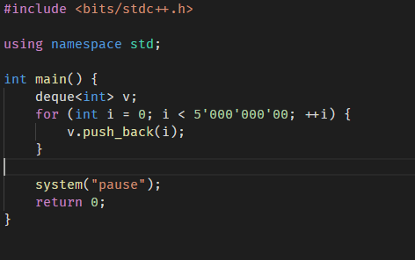
Despre măsurarea memoriei
8 bits = 1 byte
1024 bytes = 1 KB
1024 KB = 1 MB
1024 MB = 1 GB

Slide 12
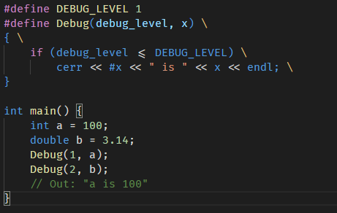
Chestii de debug

Slide 13
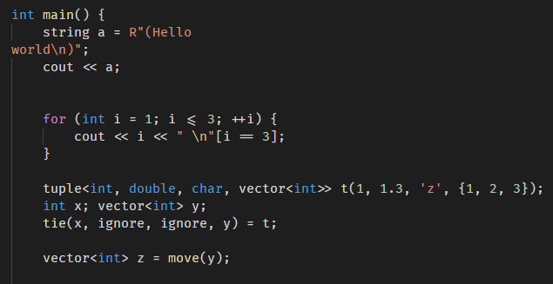

Slide 14
Optiuni de compilare
-std=c++11 -Wall -Wextra -O2
-Wl,--stack=marime (in bytes)
-pedantic
-Wfloat-equal
-Wconversion
-D_GLIBXX_DEBUG -D_GLIBCXX_DEBUG_PEDANTIC -D_FORTIFY_SOURCE=2

Slide 15
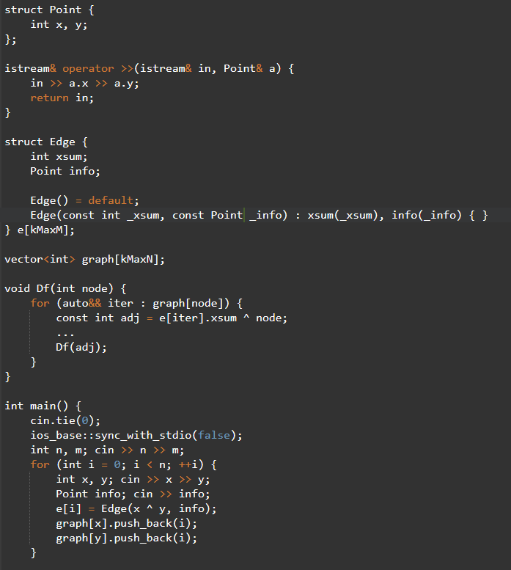
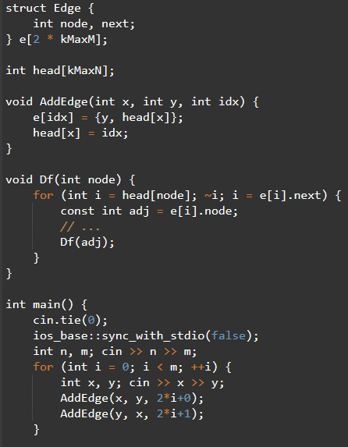
Implementare graf cu liste de adiacenta

Slide 16
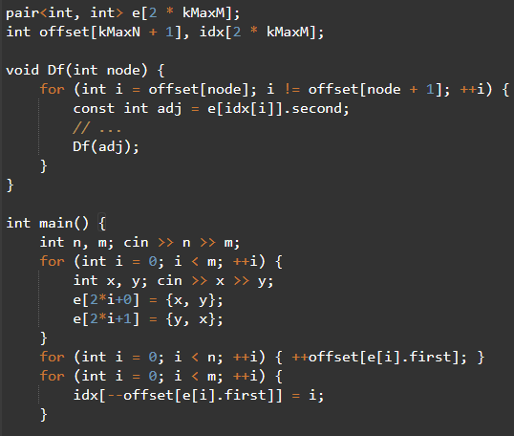
Implementare graf cu liste de adiacenta

Slide 17
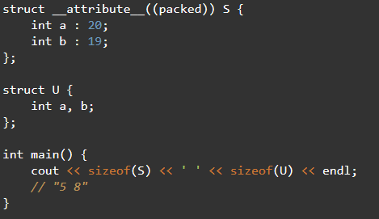
Packed bit fields
Numarul de biti se rotunjeste la urmatorul multiplu de 8.

